Slide 2
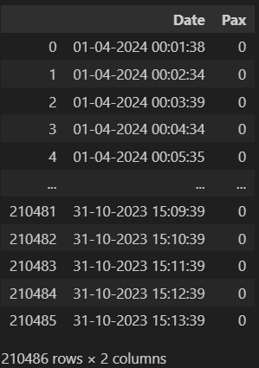
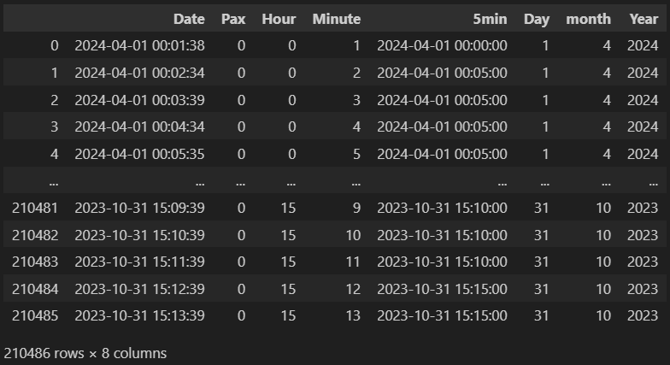
Incremento de columnas informativas

Slide 3

200 valores de test y predicción con computo de 5 min y modelo XGBRegressor

Slide 4
